Slide 1
숙박예약관리
숙박예약메인홈페이지
메인홈페이지(비로그인)
UI_SI_001
1
2
숙소예약을 하거나 추천여행지순위를 볼 수 있는 화면이다.
3
메인
4
호텔
모텔 펜션 리조트
객실 예약
July 2022
체크인 날짜
지역, 숙소명입력
Mo
Tu
We
Th
Fr
Sa
Su
1 | 로그인 글씨 클릭 시 로그인화면으로 이동한다.
2 | 회원가입 글씨 클릭시 회원가입화면으로 이동한다.
3 | 각 메뉴버튼 클릭시 관련페이지로 이동할 수 있다. 디폴트는 메인 이다.
4 | 메인홈페이지에서 체크인날짜, 체크아웃날짜, 인원수, 지역 or 숙소명을 지정할 수 있고 지정 시 해당 숙소정보로 이동할 수 있다.
5 | 각 숙소카테고리의 바로가기 버튼 클릭 시 해당 카테고리의 숙소들을 목록을 볼 수 있는 화면으로 이동한다.
6 | 별점의 순위로 여행지의 1~4위까지의 정보를 볼 수 있다.
7
8
9
10
DD MM YYYY
1
2
3
4
5
성인
6
7
8
9
10
11
12
체크아웃 날짜
2
13
14
15
16
17
18
10
DD MM YYYY
20
21
22
23
24
25
26
27
28
29
30
31
클릭해서 원하는 숙소를 찾아보세요!
5
호텔
모텔
펜션
리조트
바로가기
바로가기
바로가기
바로가기
사람들이 많이 추천한 여행지입니다!
6
추천명소1
추천명소2
추천명소3
추천명소4

Slide 2
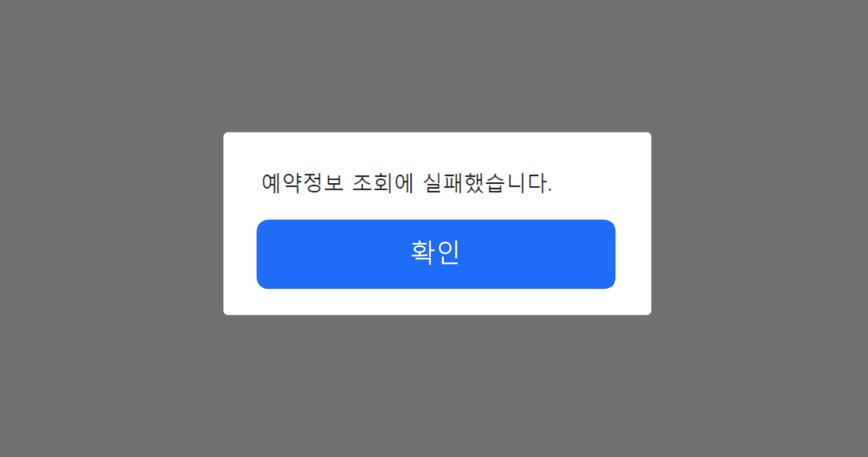

숙박예약관리
예약조회
예약조회(비로그인)
UI_SI_002
비회원으로 예약을 조회할수있는 화면이다.
1 | 휴대폰번호,예약번호 입력후,조회하기 클릭시 예약내역화면으로 이동
2 | 회원가입 글씨 클릭시 회원가입화면으로 이동한다.
3 | 비밀번호 찾기 클릭시 비밀번호 찾기화면으로이동
4 | 회원가입 클릭시 회원가입화면으로 이동한다.
5
6
7
8
9
10
비회원 예약조회
휴대폰 번호
1
예약번호
비회원 예약조회
2
3
회원가입
비밀번호 찾기
4
아식회원이아니신가요? 회원가입 하러가기

Slide 3
숙박예약관리
로그인
로그인화면
UI_SI_003
로그인
로그인 회원가입이 가능한 화면이다.
로그인
1 | 올바른 아이디, 비밀번호 입력후 ‘로그인＇클릭시 로그인되면서 메인페이지로 이동
2 | ‘회원가입’ 클릭시 회원가입 페이지로 이동
3 | ‘비밀번호 찾기＇클릭시 비밀번호 복구페이지로 이동
4 | 기업회원 로그인창으로 이동
5
6
7
8
9
10
이메일
1
비밀번호
로그인
2
3
회원가입
비밀번호 찾기
4
기업회원이신가요? 기업회원 로그인하러가기

Slide 4
숙박예약관리
로그인
로그인 화면_팝업
UI_SI_004
로그인
로그인 오입력시 뜨는 팝업
로그인
1 | 로그인 정보가 일치하지 않을 경우 해당 팝업창이 뜨며, 확인 버튼을 누를 경우 다시 로그인 할 수 있는 화면으로 이동합니다.
2
3
4
5
6
7
8
9
10
이메일
Message | 🗷
정보가 일치하지 않습니다. 다시 확인하시기 바랍니다.
1
비밀번호
로그인
확인
회원가입
비밀번호 찾기
기업회원이신가요? 기업회원 로그인하러가기

Slide 5
숙박예약관리
로그인
비밀번호 찾기_진행1
UI_SI_005
로그인
비밀번호 찾기시 이메일 인증을 통해 새로 재설정할 수 있음
1 | 가입시 등록 했던 이메일을 입력하고 다음 버튼을 클릭시 해당 이메일 주소로 인증 메일이 발송됩니다.
2
3
4
5
6
7
8
9
10
비밀번호 복구
Email 주소를 입력하세요.
다음
1

Slide 6
숙박예약관리
로그인
비밀번호 찾기_팝업2
UI_SI_006
로그인
이메일 형식이 올바르지 않을시 뜨는 알림 팝업
1
2
3
4
5
6
7
8
9
10
비밀번호 복구
Email 주소를 입력하세요.
Message | 🗷
정보가 일치하지 않습니다. 다시 확인하시기 바랍니다.
다음
확인

Slide 7

숙박예약관리
로그인
비밀번호 찾기 _ 진행2
UI_SI_007
비밀번호를 재설정하는 이메일을 보낼수있는 화면이다.
비밀번호 찾기
1 | ‘다시 발송＇클릭시 등록된 이메일로 인증메일 재발송
2
3
4
5
6
7
8
9
10
이메일을 확인해주세요.
hong@naver.com
회원님의 이메일로 인증메일이 발송되었습니다.
인증 메일 유효시간은 30분입니다.
메일에 있는 ‘이메일 인증하기‘ 버튼을 클릭해주세요.
혹시 인증 메일이 도착하지 않는다면 스팸메일함을 확인하거나
다시 발송해 주세요
다시 발송
1

Slide 8
숙박예약관리
로그인
비밀번호 찾기_진행3
UI_SI_008
비밀번호를 재설정하는 화면이다.
비밀번호 재설정
1 | 올바르게 입력했을 경우 비밀번호가 변경됨 비밀번호는 10자 이상작성해야한다.
2
3
4
5
6
7
8
9
10
hong@naver.com
새로운 비밀번호를 입력해주세요.
신규 비밀번호
신규 비밀번호 확인
비밀번호 변경하기
1

Slide 9
숙박예약관리
로그인
비밀번호 찾기_진행3
UI_SI_009
오입력시 글자 강조
비밀번호 재설정
1
2
3
4
5
6
7
8
9
10
hong@naver.com
새로운 비밀번호를 입력해주세요.
영문, 숫자, 특수문자를 포함하여 8자리 이상 12자리 이하
신규 비밀번호 확인이 일치하지 않습니다.
비밀번호 변경하기

Slide 10

숙박예약관리
로그인
비밀번호 찾기_완료
UI_SI_0010
비밀번호 재설정 완료창으로
비밀번호 재설정 이후에 로그아웃되며 다시 로그인해야함
비밀번호가 재설정되었습니다
1 | 로그인 버튼 클릭시 다시 로그인 할 수 있는 화면으로 이동합니다.
2
3
4
5
6
7
8
9
10
새로운 비밀번호로 로그인 후 이용해주세요.
로그인
1

Slide 11
숙박예약관리
회원가입
회원가입화면
UI_SI_0011
회원가입
회원가입 하기전 개인회원인지, 사업자회원인지 선택하는 화면이다.
환영합니다
회원가입 유형에 따라 가입절차는 다르게 진행됩니다. 회원가입 유형을 선택해 주세요.
1 | 회원가입시 개인회원가 기업화면으로 구분된다. 개인회원클릭시 개인회원 사업자회원 클릭시 사업자회원 가입화면으로 이동한다.
2 | 이전으로 클릭시 메인화면으로 이동한다.
3
4
5
6
7
8
9
10
1
Image
Image
개인회원 가입하기
사업자회원 가입하기
2
이전으로

Slide 12

숙박예약관리
회원가입
개인회원가입_이메일인증
UI_SI_0012
회원가입
회원가입하기전 이메일 인증을 할수있는 창이다.
회원가입
 | 이메일을 입력후 캡챠 보안을 완료하고 ‘인증메일 보내기’ 클릭시 중복된 이메일이 없으면 다음 진행창으로 이동하고 이메일중복시에는 알림 팝업을 띄운다.
2 | ‘로그인하러가기’버튼 클릭시 로그인창으로 이동
3
4
5
6
7
8
9
10
이메일 인증을 진행해주세요.
가입한 이메일은 변경이 어렵습니다 이점 유의하시기바랍니다.
이메일
인증메일 보내기
1
2
계정이 있으신가요? 로그인하러가기

Slide 13
숙박예약관리
회원가입
개인회원가입_팝업1
UI_SI_0013
회원가입
이메일 형식이 올바르지 않을시 뜨는 알림 팝업.
회원가입
1 | 해당 팝업창이 뜨고 확인 버튼을 누를 경우 다시 회원가입 화면으로 이동합니다.
2
3
4
5
6
7
8
9
10
이메일 인증을 진행해주세요.
가입한 이메일은 변경이 어렵습니다
이점 유의하시기바랍니다.
Message | 🗷
올바르지 않은 형식의 이메일입니다.
1
이메일
확인
인증메일 보내기
계정이 있으신가요? 로그인하러가기

Slide 14
숙박예약관리
회원가입
개인회원가입_팝업2
UI_SI_0014
회원가입
중복된 이메일이 존재시 뜨는 알림 팝업다.
회원가입
1 | 해당 팝업창이 뜨고 확인 버튼을 누를 경우 다시 회원가입 화면으로 이동합니다.
2
3
4
5
6
7
8
9
10
이메일 인증을 진행해주세요.
가입한 이메일은 변경이 어렵습니다
이점 유의하시기바랍니다.
Message | 🗷
이미 가입되어있는 이메일입니다.
1
이메일
확인
인증메일 보내기
계정이 있으신가요? 로그인하러가기

Slide 15
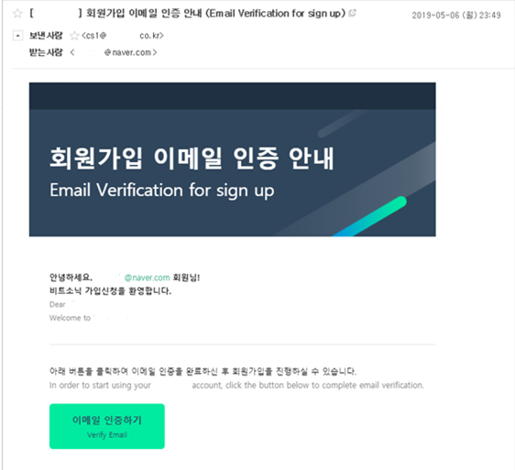
숙박예약관리
회원가입
개인회원가입_진행1
UI_SI_0015
회원가입
이메일 인증 발송 완료시 뜨는 화면이다.
회원가입
1 | ‘다시 발송‘ 버튼 클릭시 인증메일 재발송
2 | ‘이메일 인증하기‘ 클릭시 회원가입 창으로 이동함
3
4
5
6
7
8
9
10
이메일을 확인해주세요.
hong@naver.com
2
회원님의 이메일로 인증메일이 발송되었습니다.
인증 메일 유효시간은 30분입니다.
메일에 있는 ‘이메일 인증하기‘ 버튼을 클릭해주세요.
혹시 인증 메일이 도착하지 않는다면 스팸메일함을 확인하거나
다시 발송해 주세요
다시 발송
1

Slide 16
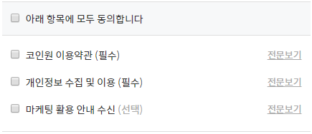
숙박예약관리
회원가입
개인회원가입_진행2
UI_SI_0016
회원가입
회원가입화면으로
가입하려면 반드시 필수항목을 입력해야한다.
회원정보입력
*아이디
hong@naver.com(인증된 이메일입니다)
1
*항목은 필수 입력사항입니다.
1 | 비밀번호는 *로 노출 특수문자 중 <, >, (, ), #, ', /, |는 사용할 수 없습니다. 추후 정책이 바뀔 수 있으니 변경가능해야함
2 | ‘주소 검색’ 클릭시 주소 검색 팝업
3 | 필수 동의약관에 비동의시 가입버튼이 클릭안됨
4 | 모두 올바르게 입력후 ‘가입’버튼 클릭시 회원가입 축하 페이지로 이동함
5 | ‘취소’버튼 클릭시 메인페이지로 돌아감
6
7
8
9
10
*비밀번호
영문, 숫자, 특수문자를 포함하여 8자리 이상 12자리 이하
*비밀번호 확인
비밀번호가 일치하지 않습니다.
이름
.예)홍길동
*전화번호
.예)01011112222
생년월일
생년월일 8자리를 입력해주세요.(ex, 19830802)
*성별
남
여
거주지(주소)
주소
주소 검색
2
상세 주소
*약관동의
3
가입
4
취소
5

Slide 17
숙박예약관리
회원가입
개인회원가입_약관동의
UI_SI_0017
회원가입
전문보기시 약관내용에 대해 볼수 있음
KorDA - Chrome
회원정보입력
제1장 총칙
제1조 (목적)
이 약관은 주식회사 KorDA(이하: 회사)가 제공하는 KorDA 및 KorDA 관련 제반 서비스(이하: 서비스)의 이용조건 및 절차에 관한
회사와 회원 간의 권리 의무 및 책임사항, 기타 필요한 사항을 규정함을 목적으로 합니다.
제2조 (약관의 명시, 설명과 개정)
이 약관의 내용은 회사의 서비스 회원가입 관련 사이트에 게시하거나 기타의 방법으로 이용자에게 공지하고,
이용자가 회원으로 가입하면서 이 약관에 동의함으로써 효력을 발생합니다.
회사는 “약관의 규제에 관한 법률”, “정보통신망 이용촉진 및 정보보호 등에 관한 법률” 등 관련법을
위배하지 않는 범위에서 이 약관을 개정할 수 있습니다.
회사가 약관을 개정할 경우에는 적용일자 및 개정 사유를 명시하여 현행 약관과 함께 회사 사이트의 초기화면이나
팝업화면 또는 공지사항으로 그 적용일자 7일 이전부터 공지합니다. 다만, 회원에게 불리하거나 중대한 내용의
변경의 경우에는 적용일자 30일 이전에 회원에게 알립니다.
회사가 전항에 따라 개정약관을 공지하면서 회원에게 7일간의 기간 내에 의사 표시를 하지 않으면 의사표시가
표명된 것으로 본다는 뜻을 명확하게 공지하였음에도 회원이 명시적으로 거부의 의사표시를 하지 아니한 경우 회원이
개정약관에 동의한 것으로 봅니다.
회원이 개정약관의 적용에 동의하지 않는다는 명시적 의사를 표명한 경우 회사는 개정 약관의 내용을 적용할 수 없으며,
이 경우 회원은 이용계약을 해지할 수 있습니다. 다만, 기존 약관을 적용할 수 없는
특별한 사정이 있는 경우에는 회사는 이용계약을 해지할 수 있습니다.
1
2
3
4
5
6
7
8
9
10
▲
▼
*아이디
hong@naver.com(인증된 이메일입니다)
*항목은 필수 입력사항입니다.
*비밀번호
영문, 숫자, 특수문자를 포함하여 8자리 이상 12자리 이하
*비밀번호 확인
비밀번호가 일치하지 않습니다.
생년월일
생년월일 8자리를 입력해주세요.(ex, 19830802)
거주지(주소)
주소
주소 검색
2
*약관동의
3
확인
가입
4
취소
5

Slide 18
숙박예약관리
회원가입
개인회원가입_진행2
UI_SI_0018
회원가입
오입력시 글자 색변경으로 강조함
회원정보입력
*아이디
hong@naver.com(인증된 이메일입니다)
*항목은 필수 입력사항입니다.
1
2
3
4
5
6
7
8
9
10
*비밀번호
영문, 숫자, 특수문자를 포함하여 8자리 이상 12자리 이하
영문, 숫자, 특수문자를 포함하여 8자리 이상 12자리 이하
*비밀번호 확인
비밀번호가 일치하지 않습니다.
비밀번호가 일치하지 않습니다.
이름
.예)홍길동
*전화번호
.예)01011112222
생년월일
생년월일 8자리를 입력해주세요.(ex, 19830802)
*성별
남
여
거주지(주소)
주소
주소 검색
상세 주소
*약관동의
가입
취소

Slide 19
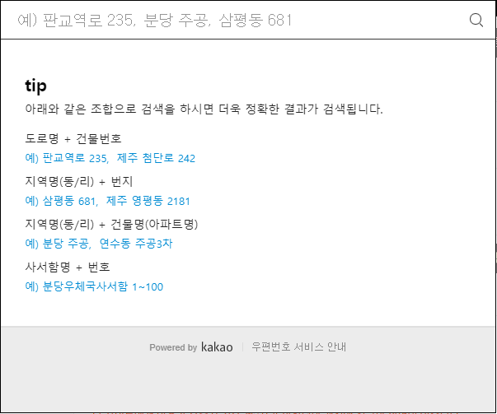
숙박예약관리
회원가입
개인회원가입_주소입력 팝업
UI_SI_0019
회원가입
주고 검색시 뜨는 팝업
회원정보입력
1
2
3
4
5
6
7
8
9
10
*아이디
hong@naver.com(인증된 이메일입니다)
*비밀번호
*항목은 필수 입력사항입니다.
영문, 숫자, 특수문자를 포함하여 8자리 이상 12자리 이하
*비밀번호 확인
비밀번호가 일치하지 않습니다.
생년월일
생년월일 8자리를 입력해주세요.(ex, 19830802)
*성별
남
여
거주지(주소)
주소
주소 검색
2
상세 주소
*약관동의
3
가입
4
취소
5

Slide 20

숙박예약관리
회원가입
개인회원가입_완료
UI_SI_0020
회원가입
회원가입을 완료했을때 뜨는 화면
1 | ‘확인’버튼 클릭시 메인페이지로 돌아감
2
3
4
5
6
7
8
9
10
회원가입을 환영합니다!
국내 모든 숙박업소를 간편하고 안전하게 예약해보세요.
계정아이디 hong@naver.com
(가입일 : 2019. 08. 08)
확인
1

Slide 21
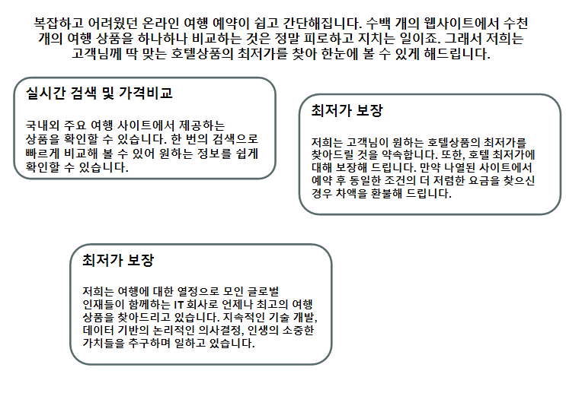
숙박예약관리
소개 화면
숙박 예약 소개 페이지
UI_SI_0021
사이트의 소개화면이다.
소개
1
2
3
4
5
6
7
8
9
10

Slide 22
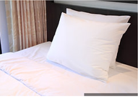
숙박예약관리
사용자 화면
검색 결과 페이지
UI_SI_0022
1
메인 화면에서 간단하게 체크하여 검색 한 것을 바탕으로, 출력된 결과 화면입니다. 좌측 상세조건을 통해 더 세부적인 결과를 출력할 수 있습니다.(비로그인)
숙박
2
호텔 | 모텔 | 펜션 | 리조트
8
3
상세조건
4
HH호텔
서울시 용산구
1 | 메인에서 원하는 숙소, 체크인-체크아웃 등 체크한 것을 바탕으로 출력된 검색 결과 화면 입니다.
2 | 메인에서 체크했던 숙소가 아닌 다른 숙소를 선택하고 싶을 경우 메인 페이지로 돌아갈 필요 없이 숙소 카테고리를 통해 변경할 수 있습니다.
3 | 메인 화면에서 선택했던 숙소 조건을 변경 원할 경우 상세조건 부분을 통해 변경할 수 있습니다.
4 | 상세조건 또는 메인에서 체크한 정보대로 표시된 숙소 목록 입니다.
5 | 입력했던 상세조건을 초기화 원할 경우 버튼을 클릭하면 기존에 체크했던 조건 페이지로 이동합니다.
6 | 상세조건 적용 버튼을 클릭할 경우 체크된 조건을 토대로 새로운 숙소가 추천됩니다.
7 | 숙소 둘러보기를 클릭하면 해당 숙소의 객실 목록을 확인할 수 있습니다.
8 | 맞춤조건(추천 순, 거리 순 등)을 선택하면 조건에 따른 추천 숙소 순서가 변경됩니다.
9
10
체크인 날짜
DD MM YYYY
가격 150,000부터
체크아웃 날짜
7
숙소 둘러보기
DD MM YYYY
YY호텔
인원 수
서울시 강남구
3
가격 70,000부터
지역 검색
서울
숙소 둘러보기
가격
BB호텔
1만원 ~ 150만원
서울시 영등포구
5
초기화
6
적용
가격 50,000부터
숙소 둘러보기

Slide 23
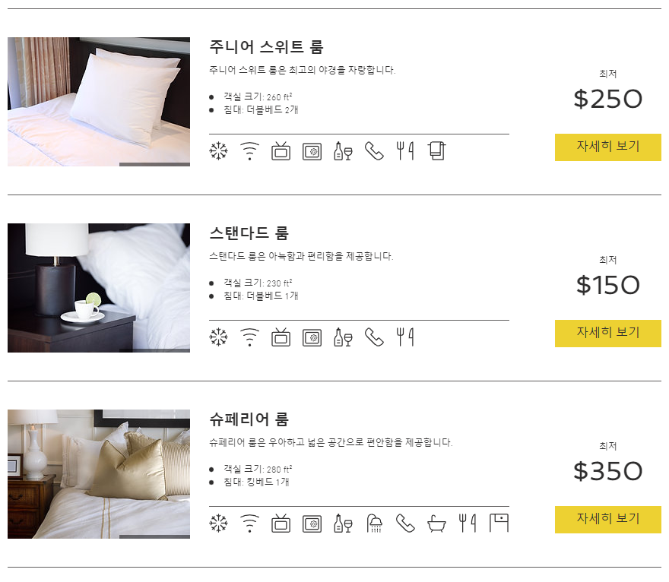
숙박예약관리
사용자 화면
객실 목록 페이지
UI_SI_0023
검색 결과 화면에서 출력된 숙소를 클릭하면, 객실 종류를 선택할 수 있습니다.(비로그인)
숙박
1
2
1 | 검색 결과 화면에서 숙소 둘러보기 버튼을 클릭했을 경우 객실 정보를 확인할 수 있습니다.
2 | 객실마다 다른 가격을 확인할 수 있습니다.
3 | 자세히 보기를 클릭하면 해당 객실의 이미지 등을 상세하게 확인할 수 있습니다.
4
5
6
7
8
9
10
3

Slide 24
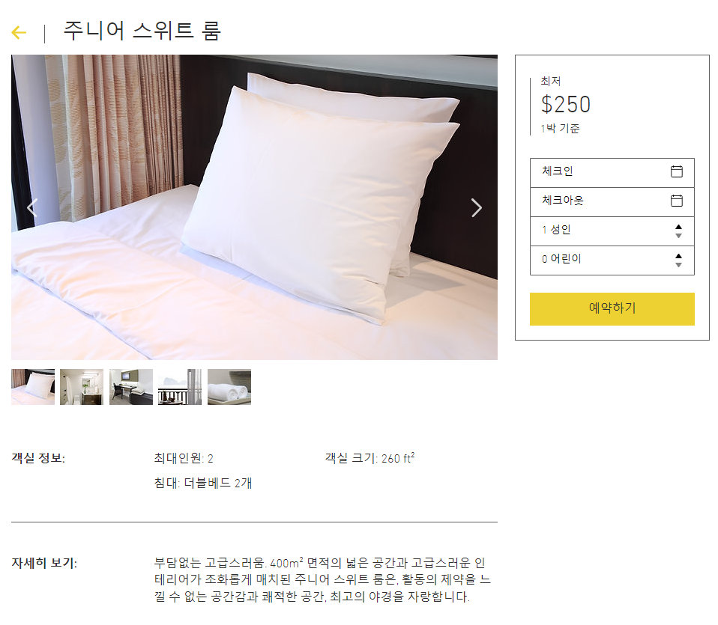
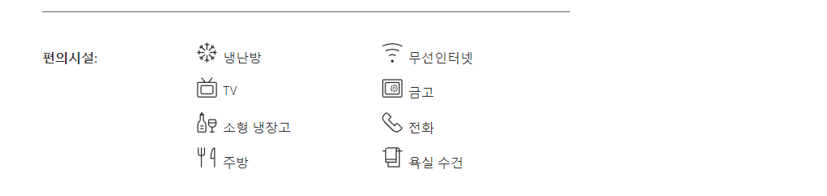
숙박예약관리
사용자 화면
객실 상세 보기
UI_SI_0024
객실 종류 페이지에서 숙소 상세보기 클릭하면 상세 객실 보기를 클릭하여 객실 내부 사진을 확인할 수 있으며, 체크인과 체크아웃, 인원수 체크하여 예약할 수 있는 페이지 입니다.
숙박
1
2
1 | 객실 목록 페이지에서 자세히 보기 버튼을 클릭했을 때 확인할 수 있는 객실 상세 보기 페이지 입니다.
2 | 예약을 원할 경우 체크인-체크아웃 날짜를 지정할 수 있습니다.
3 | 예약을 원할 경우 인원수를 지정할 수 있습니다.
4 | 예약을 원할 경우 예약하기 버튼을 클릭하면 결제 페이지로 이동합니다.
5
6
7
8
9
10
3
4

Slide 25
숙박예약관리
사용자 화면
바로 결제하기 페이지
UI_SI_0025
비회원이 바로 결제할 수 있는 페이지로, 예약자 정보와 결제 방법을 선택하여 결제할 수 있습니다./회원으로 바로 결제하기 할 경우 쿠폰 사용할 수 있는 부분이 있습니다.
숙박
1
바로 결제하기
예약 하기
2
5
숙소이름
예약자 이름
HH호텔
김규린
1 | 예약을 원하지 않고 바로 결제를 원할 경우 바로 결제하기 페이지에서 결제할 수 있습니다.
2 | 결제 하고자 하는 숙소 이름, 객실, 가격을 확인할 수 있는 부분입니다.
3 | 결제 방식 선택(신용카드 또는 계좌이체)할 수 있는 부분입니다.
4 | 카드 정보 또는 계좌 정보 모두 입력 후 결제하기 버튼 클릭하면 결제 완료 페이지로 이동합니다.
5 | 예약자 정보로 체크인 할 때 필요한 정보 입니다.
6
7
8
9
10
객실
휴대폰 번호
주니어 스위트 룸
010-0000-2222
대충 이용약관 동의 내용에 체크하는 기능
가격
\ 324,921
3
신용카드
계좌이체
4
결제하기

Slide 26
숙박예약관리
사용자 화면
신용카드 결제 페이지
UI_SI_0026
결제 방법 중 신용카드로 결제할 수 있는 페이지로, 카드 정보 입력 후 결제하기 버튼을 클릭하면 결제 완료 페이지로 이동합니다.
숙박
바로 결제하기
예약 하기
숙소이름
예약자 이름
1
신용카드 결제하기
HH호텔
1 | 결제 방법 중 신용카드로 결제 할 수 있는 페이지 입니다.
2 | 카드 정보 입력할 수 있는 부분입니다.
3 | 카드 정보를 입력하고 결제하기 버튼을 클릭할 경우 결제 완료 페이지로 이동합니다.
4
5
6
7
8
9
10
김규린
객실
휴대폰 번호
카드번호
유효날짜
비밀번호
주니어 스위트 룸
010-0000-2222
2
대충 이용약관 동의 내용에 체크하는 기능
가격
324,921\
신용카드
계좌이체
3
결제하기

Slide 27
숙박예약관리
사용자 화면
계좌이체 결제 페이지
UI_SI_0027
결제 방법 중 계좌이체로 결제할 수 있는 페이지로, 카드 정보 입력 후 결제하기 버튼을 클릭하면 결제 완료 페이지로 이동합니다.
숙박
결제 하기
숙소이름
예약자 이름
1
계좌이체 결제하기
HH호텔
1 | 결제 방법 중 계좌이체 결제할 수 있도록 출력되는 페이지 입니다.
2 | 계좌 정보 기입(은행명, 계좌번호 등) 할 수 있는 부분입니다.
3 | 계좌 정보를 입력하고 결제하기 버튼을 클릭할 경우 결제 완료 페이지로 이동합니다.
4
5
6
7
8
9
10
김규린
객실
휴대폰 번호
은행명
계좌번호
계좌 비밀번호
주니어 스위트 룸
010-0000-2222
2
대충 이용약관 동의 내용에 체크하는 기능
가격
324,921\
신용카드
계좌이체
3
결제하기

Slide 28
숙박예약관리
사용자 화면
결제 완료 페이지
UI_SI_0028
결제 완료 되면 이동하는 결제 완료 페이지로, 내가 결제한 숙소 정보를 확인할 수 있습니다. 환불하기 버튼을 클릭할 경우 환불 페이지로 이동되며, 이 외에 숙소 주변에 있는 추천 명소가 자동으로 표시됩니다.
숙박
1
결제 완료
HH호텔
1 | 결제 페이지에서 결제 방식 선택 후 정상적으로 완료되면 결제 완료 페이지로 이동합니다.
2 | 다른 숙소로 예약을 원하거나 다른 결제방법으로 결제하고 싶을 경우 환불하기 버튼을 클릭하여 환불할 수 있습니다.
3 | 예약한 숙소 근처의 명소를 추천 받아 참고할 수 있습니다.
4
5
6
7
8
9
10
주니어 스위트 룸
2
2022.06.30 ~ 2022.07.03
환불하기
카드 결제 \ 324,921
3
추천 명소
명소 소개
명소 위치
추천명소1
추천명소 정보
주소 : 서울특별시 ~
번호 : 02~
내용 : 내용

Slide 29
숙박예약관리
사용자 화면
예약 완료 페이지
UI_SI_0029
바로 결제가 아닌 예약하고 난 후 결제하는 방법으로 예약 정보를 입력하면 예약 완료 페이지로 이동합니다. 해당 페이지에서는 예약한 숙소 정보와 예약번호를 확인할 수 있으며, 예약한 숙소를 결제하거나 또는 예약 취소할 수 있습니다.
숙박
1
예약 완료
2
예약번호: 0000000000000
HH호텔
4
3
결제 하기
1 | 결제가 된 상태가 아닌 예약만 완료 되었을 때 표시되는 페이지 입니다.
2 | 예약 완료되었을 때 표시되는 임의의 예약 번호 입니다.
3 | 예약한 숙소 정보와 가격을 확인할 수 있습니다.
4 | 결제 하기 버튼을 클릭했을 경우 결제하기 페이지로 이동합니다.
5 | 예약 취소하기 버튼을 클릭했을 경우 예약이 취소 되면 예약내역 페이지로 이동됩니다.
6
7
8
9
10
주니어 스위트 룸
2022.06.30 ~ 2022.07.03
5
\ 324,921
예약 취소 하기
HH호텔
주니어 스위트 룸
결제 하기
2022.06.30 ~ 2022.07.03
\ 324,921
예약 취소 하기

Slide 30
숙박예약관리
사용자 화면
환불 진행 페이지
UI_SI_0030
해당 페이지는 환불 할 수 있는 페이지로, 환불 원하는 숙소의 정보를 볼 수 있으며 환불 정보(환불 방식 등)를 입력한 뒤에 환불하기 버튼을 클릭하면 환불 완료 페이지로 이동합니다.
숙박
1
환불 하기
HH호텔
2
1 | 결제 완료 페이지에서 환불하기 버튼 클릭할 경우 환불 페이지로 이동합니다.
2 | 환불하고자 하는 객실 정보와 결제 방식 및 가격 확인할 수 있는 페이지 입니다.
3 | 환불 받고자 하는 환불 정보를 입력할 수 있는 부분입니다.
4 | 환불 하기 버튼을 클릭했을 때 환불 완료 페이지로 이동합니다.
5
6
7
8
9
10
주니어 스위트 룸
2022.06.30 ~ 2022.07.03
카드 결제 \ 324,921
3
환불 정보를 입력해주세요.
4
환불하기

Slide 31
숙박예약관리
사용자 화면
환불 완료 페이지
UI_SI_0031
해당 페이지는 환불 완료 페이지로, 환불하기 페이지에서 입력한 정보를 토대로 환불이 확정되는 페이지 입니다.
숙박
환불 완료
1
HH호텔
1 | 환불하기 페이지에서 환불 정보 입력하고 난 후 환불 확정하는 페이지입닏.
2 | 환불하고자 하는 객실 정보와 가격, 결제 방식을 확인할 수 있습니다.
3 | 환불 시 환불 받고자 하는 환불 정보 확인할 수 있습니다.
4 | 환불 완료를 클릭할 경우 예약 내역 페이지로 이동합니다.
5
6
7
8
9
10
주니어 스위트 룸
2022.06.30 ~ 2022.07.03
2
HH호텔
주니어 스위트 룸
카드 결제 \ 324,921
2022.06.30 ~ 2022.07.03
카드 결제 \ 324,921
환불 정보를 입력해주세요.
환불 정보
3
환불정보
4
환불완료
환불하기

Slide 32
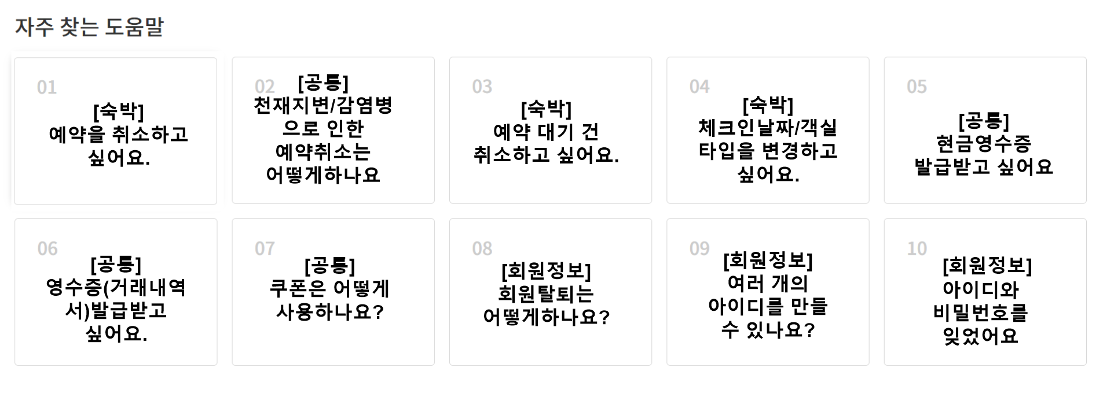
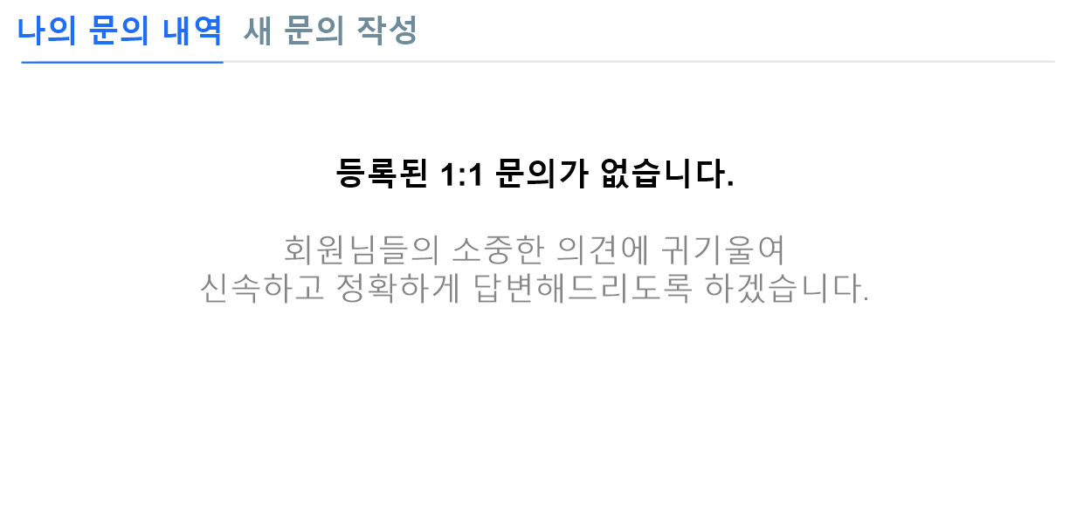
숙박예약관리
고객센터
고객센터
UI_SI_0032
고객센터화면이다.
자주찾는 도움말이 나와있으며
클릭시 세부적인 내용들이 나와있다.
1:1고객문의도 가능하다
고객센터
1
1 | 원하는 도움말 클릭시 세부적으로 내용이 나타난다
2 | 등록된 문의가 없다면 “등록된 1:1문의가 없습니다”라고 표시하고 새문의 작성시 새문의작성화면으로이동한다.
3
4
5
6
7
8
9
10
2

Slide 33
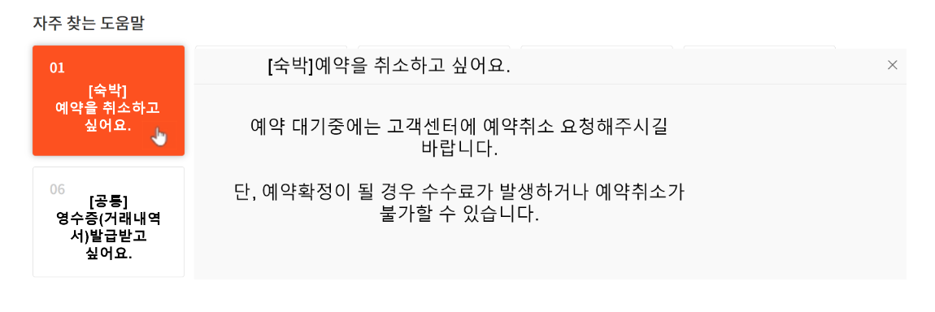
숙박예약관리
고객센터
도움말 세부내용
UI_SI_0033
원하는 도움말 클릭시 나타나는 세부내용이다.
고객센터
1
1 | x버튼 클릭시 닫히며 다시 자주 찾는 도움말 목록으로 이동한다.
2
3
4
5
6
7
8
9
10

Slide 34
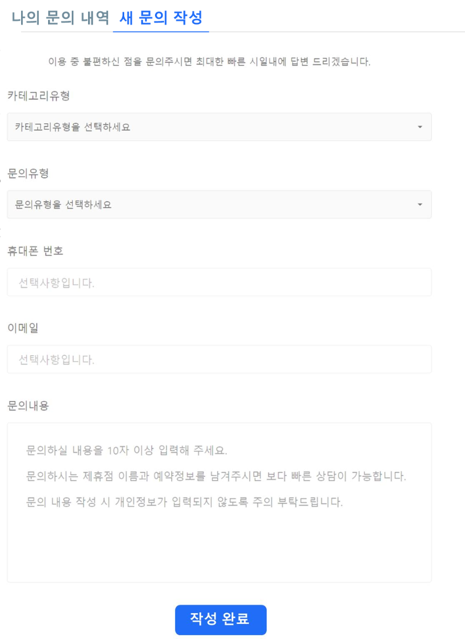
숙박예약관리
고객센터
새문의작성
UI_SI_0034
1:1 문의작성할수있는 작성화면이다. 카테고리와 문의 유형을 선택할수있다.
고객센터
1
선택해주세요 ▽
1 | 카테고리유형과 문의유형을 선택할수있다. 휴대폰,이메일,문의내용을 적을수있다.
2 | 카테고리유형과 , 문의유형을 선택하면 클릭할수있다. 클릭시 작성완료 팝업을 띄운다.
3
4
5
6
7
8
9
10
선택해주세요 ▽
2

Slide 35
숙박예약관리
고객센터
카테고리/문의 유형
UI_SI_0035
선택해주세요를 클릭하면 아래와같이 유형을 선택할수있다.
고객센터
선택해주세요 ▽
1
2
3
4
5
6
7
8
9
10
모텔
호텔/리조트
펜션
게스트하우스
캠핑/글램핑
한옥
선택해주세요 ▽
예약/결제
취소/환불
혜택
이용문의
회원정보
기타

Slide 36
숙박예약관리
고객센터
고객문의 작성완료 팝업
UI_SI_0036
고객문의 작성완료시뜨는 팝업창이다.
고객센터
1 | 확인버튼클릭시 문의내역으로 이동한다.
2
3
4
5
6
7
8
9
10
Message | 🗷
고객문의 작성이 완료되었습니다.
1
확인

Slide 37
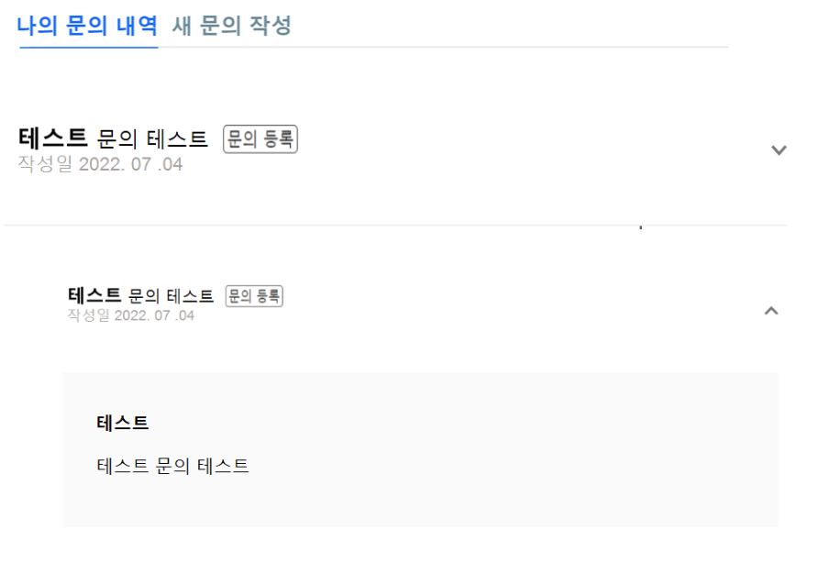
숙박예약관리
고객센터
나의문의내역
UI_SI_0037
1:1 고객 문의를 질문신청했을때
나의 문의 내역에 내가 등록한 문의가 나오는 화면이다.
고객센터
1 | 내가 등록한 문의를 클릭했을시 세부내용이 나온다.
2
3
4
5
6
7
8
9
10
1

Slide 38
숙박예약관리
마이페이지
마이페이지_회원정보
UI_SI_0038
마이페이지
숙소예약을 하거나 추천여행지순위를 볼 수 있는 화면이다.
회원정보 | 예약내역 | 쿠폰함 |
회원정보
1 | 변경하기 클릭시 닉네임 변경
2 | ‘비밀번호 변경하기’클릭시 비밀번호 변경화면으로이동
3 | 마케팅 수신동의 체크후 변경 후 ‘저장’
4 | ‘고객센터’ 클릭시 고객센터로 이동
5 | ‘회원탈퇴’ 클릭시 회원탈퇴 페이지로 이동
6
7
8
9
10
이름 | 홍길동
이메일 | hong@naver.com
닉네임 테스트
비밀번호 변경
마케팅 수신동의 | ◻ 이메일 ◻ SMS ◻ 카카오톡
변경하기
1
비밀번호 변경하기
2
저장
3
4
5
문의가 필요하시다면 고객센터> 이용을 중단하시려면 회원탈퇴>

Slide 39
숙박예약관리
마이페이지
비밀번호 변경
UI_SI_0039
마이페이지
비밀번호를 변경할수있는 비밀번호 변경 화면이다.
비밀번호 변경
1 | 기존비밀번호 입력후 신규비밀번호를 입력할수있다
2 | 비밀변호 변경하기 클릭시 기존비밀번호와 비밀번호 확인이 일치할시 비밀번호 변경완료 틀렸을시 팝업창을띄움
3 | 취소 버튼클릭시 마이페이지 화면으로이동
4
5
6
7
8
9
10
1
기존 비밀번호
신규 비밀번호
신규 비밀번호 확인
비밀번호 변경하기
취소
2
3

Slide 40
숙박예약관리
마이페이지
비밀번호 변경_팝업
UI_SI_0040
마이페이지
기존 비밀번호가 틀렸을시 나오는 팝업이다.
회원정보 | 예약내역 | 쿠폰함 |
비밀번호 변경
1 | 비밀번호가 틀릴 경우 팝업창이 뜨며 확인 버튼을 누르면 다시 비밀번호 변경 화면으로 이동한다.
2
3
4
5
6
7
8
9
10
1
Message | 🗷
기존 비밀번호 틀림 회원님의 기존비밀번호가 틀렸습니다. 다시 입력 해주세요.
기존 비밀번호
신규 비밀번호
확인
신규 비밀번호 확인
비밀번호 변경하기
취소

Slide 41
숙박예약관리
마이페이지
비밀번호 변경_팝업2
UI_SI_0041
마이페이지
신규 비밀번호가 불일치시 나오는 팝업이다.
회원정보 | 예약내역 | 쿠폰함 |
비밀번호 변경
1
2
3
4
5
6
7
8
9
10
Message | 🗷
신규 비밀번호 확인 틀림 회원님의 신규비밀번호와 확인번호가 일치하지않습니다. 다시 입력 해주세요.
기존 비밀번호
신규 비밀번호
확인
신규 비밀번호 확인
비밀번호 변경하기
취소

Slide 42
숙박예약관리
마이페이지
비밀번호 변경
UI_SI_0042
마이페이지
기존 비밀번호, 신규비밀번호, 신규비밀번호확인, 입력시 비밀번호 변경가능
비밀번호 변경
1
2
3
4
5
6
7
8
9
10
비밀번호가 일치하지 않습니다.
영문, 숫자, 특수문자를 포함하여 8자리 이상 12자리 이하
신규 비밀번호가 일치하지 않습니다.
비밀번호 변경하기
취소

Slide 43
숙박예약관리
마이페이지
회원정보_비밀번호 변경_완료 팝업
UI_SI_0043
마이페이지
비밀번호 변경완료 팝업
회원정보 | 예약내역 | 쿠폰함 |
비밀번호 변경
1
2
3
4
5
6
7
8
9
10
Message | 🗷
비밀번호 변경완료 회원님의 비밀번호가 변경되었습니다. 다시 로그인 후 이용해주세요.
기존 비밀번호
신규 비밀번호
확인
신규 비밀번호 확인
비밀번호 변경하기
취소

Slide 44
숙박예약관리
마이페이지
마케팅 수신동의
UI_SI_0044
마이페이지
마케팅 수신동의 변경후 저장시
뜨는 팝업
회원정보 | 예약내역 | 쿠폰함 |
회원정보
1
2
3
4
5
6
7
8
9
10
Message | 🗷
마케팅 수신동의 저장이 완료되었습니다.
이름 | 홍길동
이메일 | hong@naver.com
휴대폰 번호 | 01011115678
비밀번호 변경
마케팅 수신동의 | ◻ 이메일 ◻ SMS ◻ 카카오톡
확인
변경하기
비밀번호 변경하기
저장
문의가 필요하시다면 고객센터> 이용을 중단하시려면 회원탈퇴>
44

Slide 45
숙박예약관리
마이페이지
회원탈퇴
UI_SI_0045
마이페이지
회원탈퇴를 할수있는 회원탈퇴화면이다.
회원탈퇴
1 | 회원탈퇴시 탈퇴사유를 입력하는 화면 상단의 이유 클릭후 상세내용 입력(100byte제한)
2 | 회원탈퇴 진행시 다음 화면으로 이동한다.
3
4
5
6
7
8
9
10
사용하는 데 불편함이 있으셨나요?
보다 더 나은 서비스 제공을 위해 탈퇴 사유를 선택해주세요.
의견을 반영하여 개선하겠습니다.
1
🞅숙소부족 🞅혜택(쿠폰)불만 🞅 웹사이트 사용 불편 🞅고객 상담 불만 🞅 기타(직접입력)
상세내용을 입력해주세요.
100Byte
회원탈퇴 진행
2

Slide 46
숙박예약관리
마이페이지
회원탈퇴2
UI_SI_0046
마이페이지
회원탈퇴 주의사항을 안내해주는 화면이다.
회원탈퇴
1. 회원탈퇴 안내
회원탈퇴시 주의사항을 꼭 확인해 주세요.
2. 보유쿠폰 확인
보유쿠폰을 꼭 확인해주세요
3. 본인인증
본인확인을 위해 인증을 진행해주세요.
4. 회원탈퇴 완료
회원 탈퇴가 완료되었습니다.
1 | 체크박스에 체크를 해야만 2번 다음버튼이 활성화가 된다.
2 | 활성화 됬을시 다음버튼클릭시 다음화면으로이동
3
4
5
6
7
8
9
10
1. 회원탈퇴 안내
회원탈퇴 주의사항 확인
등록된 리뷰는 자동으로 삭제되지 않습니다. 탈퇴전 개별적으로 삭제해주십시오
계정 정보 및 찜 목록 등 서비스 이용정보는 복구가 불가하며, 동일한 아이디로 24시간 이후 재가입이 가능합니다.
회원탈퇴 시 등록된 회원님의 개인 정보는 모두 삭제되며 복구되지 않습니다. 단, 관계법령에 따라 회사가 보관하여야 하는 정보는 일정 기간 보관됩니다
🗹 네 확인했습니다.
1
다음
2

Slide 47
숙박예약관리
마이페이지
회원탈퇴
UI_SI_0047
마이페이지
회원탈퇴하기전 보유중인 쿠폰을 알려주는 화면이다.
회원탈퇴
1. 회원탈퇴 안내
회원탈퇴시 주의사항을 꼭 확인해 주세요.
2. 보유쿠폰 확인
보유쿠폰을 꼭 확인해주세요
3. 본인인증
본인확인을 위해 인증을 진행해주세요.
4. 회원탈퇴 완료
회원 탈퇴가 완료되었습니다.
1
2
3
4
5
6
7
8
9
10
2. 보유쿠폰 확인
총 쿠폰
[바로결제전용] 10,000할인 이달의 바로결제 쿠폰
다음

Slide 48
숙박예약관리
마이페이지
회원정보_회원탈퇴 진행
UI_SI_0048
마이페이지
회원탈퇴를 하기위한 비밀번호를 확인할수있는 화면이다.
회원탈퇴
1. 회원탈퇴 안내
회원탈퇴시 주의사항을 꼭 확인해 주세요.
2. 보유쿠폰 확인
보유쿠폰을 꼭 확인해주세요
3. 본인인증
본인확인을 위해 인증을 진행해주세요.
4. 회원탈퇴 완료
회원 탈퇴가 완료되었습니다.
1 | 비밀번호를 입력할수있다.
2 | 비밀번호가 불일치할시 팝업창을 띄운다.
3
4
5
6
7
8
9
10
3. 본인인증
회원탈퇴를 진행하기 위해서는 로그인본인인증이 필요합니다
1
로그인 비밀번호
비밀번호 확인
2
다음

Slide 49
숙박예약관리
마이페이지
회원탈퇴 팝업
UI_SI_0049
마이페이지
비밀번호가 일치하지 않을 시 뜨는 팝업
회원탈퇴
1. 회원탈퇴 안내
회원탈퇴시 주의사항을 꼭 확인해 주세요.
2. 보유쿠폰 확인
보유쿠폰을 꼭 확인해주세요
3. 본인인증
본인확인을 위해 인증을 진행해주세요.
4. 회원탈퇴 완료
회원 탈퇴가 완료되었습니다.
1
2
3
4
5
6
7
8
9
10
3. 본인인증
회원탈퇴를 진행하기 위해서는 로그인본인인증이 필요합니다
Message | 🗷
비밀번호가 일치하지 않습니다. 다시 확인해주시기 바랍니다. .
확인
로그인 비밀번호
비밀번호 확인
다음

Slide 50
숙박예약관리
마이페이지
회원탈퇴 완료
UI_SI_0050
회원탈퇴 완료시 소멸된 쿠폰을 안내해주는 화면
회원탈퇴
1 | 확인버튼 클릭시 메인화면으로이동한다.
2
3
4
5
6
7
8
9
10
회원탈퇴가 완료되었습니다.
회원님이 보유중인 쿠폰이 소멸되었습니다.
그 동안 이용해주셔서 감사드립니다.
1
확인

Slide 51
숙박예약관리
마이페이지
예약내역
UI_SI_0051
마이페이지
예약내역을 확인할수있는 화면이다.
예약한내용이없으면
“예약 내역이 없습니다.”라는 문구를 띄운다.
회원정보 | 예약내역 | 쿠폰함 |
예약내역
예약 내역이 없습니다.
최저가로 예약 가능한
숙소들을 지금 만나세요
1 | 다양한 숙소 보러가기 클릭시 메인화면으로 이동한다.
2
3
4
5
6
7
8
9
10
1
다양한 숙소 보러가기

Slide 52
숙박예약관리
마이페이지
예약내역
UI_SI_0052
마이페이지
예약내역이 있을시 나타나는 예약내역 화면이다.
취소/환불, 세부결제내역, 리뷰등을 확인할수있다.
회원정보 | 예약내역 | 쿠폰함 |
예약내역
2
일주일 ▽
일주일
1개월
3개월
6개월
1년
전체
1 | “취소요청”클릭시 환불화면으로 이동한다. “결제내역”클릭시 세부결제내역화면으로 이동한다. “내가쓴리뷰”클릭시 내가쓴리뷰 화면으로 이동한다.
2 | 일주일부터 1년 전체 내역을 확인할수있다.
3
4
5
6
7
8
9
10
2022.06.29(수)
숙소 예약번호 22062913214500006
서울 호텔 클라움
디럭스(넷플릭스 이용가능)
2022.07.02(토)1박2일
차량
체크인 2022.07.02 체크아웃 2022.07.03
무료취소
2022.07.02(토)00:00전까지
2022.06.29(수)
숙소 예약번호 22062913214500006
서울 호텔 클라움
디럭스(넷플릭스 이용가능)
2022.07.02(토)1박2일
차량
체크인 2022.07.02 체크아웃 2022.07.03
무료취소
2022.07.02(토)00:00전까지
1
취소요청
결제내역
취소요청
결제내역
내가쓴리뷰
내가쓴리뷰

Slide 53
숙박예약관리
마이페이지
취소/환불
UI_SI_0053
마이페이지
환불을 할수있는 취소/환불 화면이다.
환불할 숙소를 선택할수있고.
취소사유를 선택할수있다.
1
전체선택
2022.06.29(수)
숙소 예약번호 22062913214500006
서울 호텔 클라움
디럭스(넷플릭스 이용가능)
2022.07.02(토)1박2일
차량
체크인 2022.07.02 체크아웃 2022.07.03
무료취소
2022.07.02(토)00:00전까지
2
취소사유
선택해주세요 ▽
1 | 환불하고싶은 숙소를 전체선택하거나 개별선택할수있다.
2 | 취소사유를 오른쪽 화면처럼 선택할수있다.
3 | 취소 사유를 선택하면 취소상품금액 ,수수료 ,환불예상금액이 뜨고 예약취소 요청하기가 활성화 되며 예약취소 요청하기 클릭시 취소/환불완료 화면으로 이동한다.
4
5
6
7
8
9
10
단순 변심
예약정보 변경
중복예약/이용조건불만
타사 최저가 상품 이용
업소 요청에 따른 이용불가
직접입력
취소 및 환불 예상 정보
취소 상품 금액 0원
예상 취소 수수료 0원
환불 예상 금액 0원
＊취소 및 환불정보는 예약취소 요청 시점에 변경될 수 있습니다.
＊각 결제사에서 제공하는 쿠폰할인 적용 여부에 따라, 실제 환불 처리되는 금액이 상이할 수 있습니다. 상세 내용은 결제사 고객센터로 문의해주시기 바랍니다.
＊고색 소유의 쿠폰을 사용하신 경우, 예약취소 시점에 고객님 계정으로 반환됩니다.
취소사유
2
선택해주세요 ▽
3
취소 및 환불 예상 정보
취소 상품 금액 0원
예상 취소 수수료 0원
환불 예상 금액 0원
＊취소 및 환불정보는 예약취소 요청 시점에 변경될 수 있습니다.
＊각 결제사에서 제공하는 쿠폰할인 적용 여부에 따라, 실제 환불 처리되는 금액이 상이할 수 있습니다. 상세 내용은 결제사 고객센터로 문의해주시기 바랍니다.
＊고색 소유의 쿠폰을 사용하신 경우, 예약취소 시점에 고객님 계정으로 반환됩니다.
예약취소 요청하기

Slide 54
숙박예약관리
마이페이지
취소/환불 완료
UI_SI_0054
마이페이지
취소/환뷸 완료시 나타나는 화면이다.
금액이 나와있다.
1 | 확인 버튼클릭시 메인화면으로 이동한다.
2
3
4
5
6
7
8
9
10
취소 요청이 완료되었습니다.
취소 요청 일시 :2022.07.01(금)
취소 요청 상품 1건
취소 상품 금액 0원
예상 취소 수수료 0원
환불 예상 금액 0원
＊취소 및 환불정보는 예약취소 요청 시점에 변경될 수 있습니다.
＊각 결제사에서 제공하는 쿠폰할인 적용 여부에 따라, 실제 환불 처리되는 금액이 상이할 수 있습니다. 상세 내용은 결제사 고객센터로 문의해주시기 바랍니다.
＊고색 소유의 쿠폰을 사용하신 경우, 예약취소 시점에 고객님 계정으로 반환됩니다.
1
확인

Slide 55
숙박예약관리
마이페이지
결제내역
UI_SI_0055
마이페이지
선택한 숙소를 결제한 세부결제내역을 확인할수있다.
회원정보 | 예약내역 | 쿠폰함 |
금액 및 할인 정보
예약금액 50,000원
결제금액 50,000원
결제수단 신용카드
예약번호 Y220629TKH4S
거래일시 2022.06.29 13:21
상품명 서울(강서)호텔클라움
결제금액 50,000원
회사명
1 | 확인버튼클릭시 예약내역화면으로 이동한다.
2
3
4
5
6
7
8
9
10
1
확인

Slide 56
숙박예약관리
마이페이지
내가쓴 리뷰 확인
UI_SI_0056
마이페이지
선택한 숙소에 내가쓴 리뷰를 확인할수있는 화면이다.
회원정보 | 예약내역 | 쿠폰함 |
서울 호텔 클라움
★★★★☆4.1
서울 호텔 클라움
디럭스(넷플릭스 이용가능)
2022.07.02(토)1박2일
차량
체크인 2022.07.02 체크아웃 2022.07.03
1
2
3
4
5
6
7
8
9
10
최근작성순▽
★★★★★
자바 | 2022.06.30
객실명:디럭스
깨끗하고 좋아요
서비스 좋아요
숙소답변 2021.07.01
고객님 안녕하세요
호텔을 방문해 주셔서 너무나 감사합니다.
더욱더 좋은 서비스 드리도록 노력 하겠습니다.

Slide 57
숙박예약관리
마이페이지
쿠폰함
UI_SI_0057
마이페이지
내가 보유하고있는 쿠폰을 보관하고있는 화면이다.
보관갯수등이 나와있다.
쿠폰은 사용하려면 결제시 사용할수있다.
회원정보 | 예약내역 | 쿠폰함 |
쿠폰함 보유쿠폰 4장
바로 결제 전용
10,000원 할인
이달의 바로결제쿠폰
숙박전용
07.01 00:00 ~ 07.30 23:59
바로 결제 전용
10,000원 할인
이달의 바로결제쿠폰
숙박전용
07.01 00:00 ~ 07.30 23:59
1 | 사용하기 버튼클릭시 메인화면으로이동한다
2
3
4
5
6
7
8
9
10
1
사용하기
사용하기
바로 결제 전용
10,000원 할인
이달의 바로결제쿠폰
숙박전용
07.01 00:00 ~ 07.30 23:59
바로 결제 전용
10,000원 할인
이달의 바로결제쿠폰
숙박전용
07.01 00:00 ~ 07.30 23:59
사용하기
사용하기

Slide 58
숙박예약관리
사용자화면
추천여행지 목록조회 화면
UI_SI_0058
사용자는 추천 명소 목록을 확인 할 수 있다. 또한 자신이 등록한 여행지의 경우 수정 또는 삭제할 수 있는 권한이 주어진다.
추천여행지
1
추천여행지 목록| 추천여행지 등록
2
추천 여행지 목록
1 | 추천여행지목록 글씨를 클릭시 해당화면이 나타난다.
2 | 사업자 또는 고객이 등록한 여행지목록을 볼 수 있다. 여행지명, 관리소 or 여행지의 대표전화번호, 여행지등록인, 여행지주소 등이 나타난다
3 | 수정버튼을 클릭시 수정할 수 있는 화면으로 이동한다.
4 | 삭제 버튼을 클릭 시 해당 추천여행지 정보를 삭제할 수 있다.
5 | 원하는 페이지 버튼 클릭시 해당 목록으로 이동할 수 있다.
6
7
8
9
10
번호 | 명칭 | 전화번호 | 등록인 | 주소
1 | 경복궁 | 02-3700-3900 | ~호텔 | 서울 종로구 사직로 161
2 | 에버랜드 | 01022223333 | 윤승환 | 서울 강남구 삼성동 234-2
3 | ~ | 01044445555 | ~ | 서울 강동구 성내로 456-2
3
4
수정
삭제
5
1
2
3
4
5
<
>

Slide 59
숙박예약관리
추천여행지 수정 화면
UI_SI_0059
숙박예약관리
사용자화면
사용자는 추천 명소를 수정록할 수 있다. 사진과 지도, 명소 정보를 첨부수정할 수 있다.
추천여행지
1
추천여행지 목록| 추천여행지 등록
이미지 첨부
3
2
여행지 이름 :
여행지 주소 :
시도 ▽
시군구 ▽
읍면동 ▽
세부 주소 :
1 | 추천여행지 등록 글씨를 클릭시 해당화면으로 이동한다.
2 | 등록할 사진을 첨부할 수 있다. 첨부하면 해당 이미지가 보여진다. 사진은 최소 1장부터 최대 10장까지 업로드 가능하다. 이미지는 업로드할 이미지 일체가 다 보여진다.
3 | 추천할 여행지의 이름, 주소, 대표전화번호를 입력할 수 있다. 작성자의 표시는 관리자의 경우 관리자로 표시된다.
4 | 목록 버튼 클릭 시 등록이 취소되고 다시 추천여행지 목록화면으로 이동한다.
5 | 등록하기 버튼 클릭 시 등록이 완료되고 추천여행지 목록 화면으로 이동한다.
6
7
8
9
10
사진 첨부하기
전화번호 :
작성자 :
관리자
소개글
요기 페이지는 숙소 주변에 있는 명소를 수정하는 페이지 입니다.
4
목록
5
수정하기

Slide 60
숙박예약관리
추천여행지 등록 화면
UI_SI_0060
숙박예약관리
사용자화면
사용자는 추천 명소를 등록할 수 있다. 사진과 지도, 명소 정보를 첨부할 수 있다.
추천여행지
1
추천여행지 목록| 추천여행지 등록
이미지 첨부
3
2
여행지 이름 :
여행지 주소 :
시도 ▽
시군구 ▽
읍면동 ▽
세부 주소 :
1 | 추천여행지 등록 글씨를 클릭시 해당화면으로 이동한다.
2 | 등록할 사진을 첨부할 수 있다. 첨부하면 해당 이미지가 보여진다. 사진은 최소 1장부터 최대 10장까지 업로드 가능하다. 이미지는 업로드할 이미지 일체가 다 보여진다.
3 | 추천할 여행지의 이름, 주소, 대표전화번호를 입력할 수 있다. 작성자의 표시는 관리자의 경우 관리자로 표시된다.
4 | 목록 버튼 클릭 시 등록이 취소되고 다시 추천여행지 목록화면으로 이동한다.
5 | 등록하기 버튼 클릭 시 등록이 완료되고 추천여행지 목록 화면으로 이동한다.
6
7
8
9
10
사진 첨부하기
전화번호 :
작성자 :
관리자
소개글
요기 페이지는 숙소 주변에 있는 명소를 등록하는 페이지 입니다.
4
목록
5
등록하기

